Slide 1






Sains:
Unit 2
SAINS TAHUN 2

Slide 2












OBJEKTIF PEMBELAJARAN
MURID DAPAT :
Menerangkan peraturan bilik sains
Menjana idea tindakan yang perlu diambil sekiranya terdapat situasi menyalahi peraturan bilik sains.
Menerangkan kepentingan peraturan bilik sains

Slide 3
Isi Kandungan
Peraturan Bilik Sains
Kepentingan Peraturan Bilik Sains

Slide 4
Unit 2:
PERATURAN BILIK SAINS

Slide 5



MARI KITA LIHAT APAKAH PERATURAN BILIK SAINS ?

Slide 6




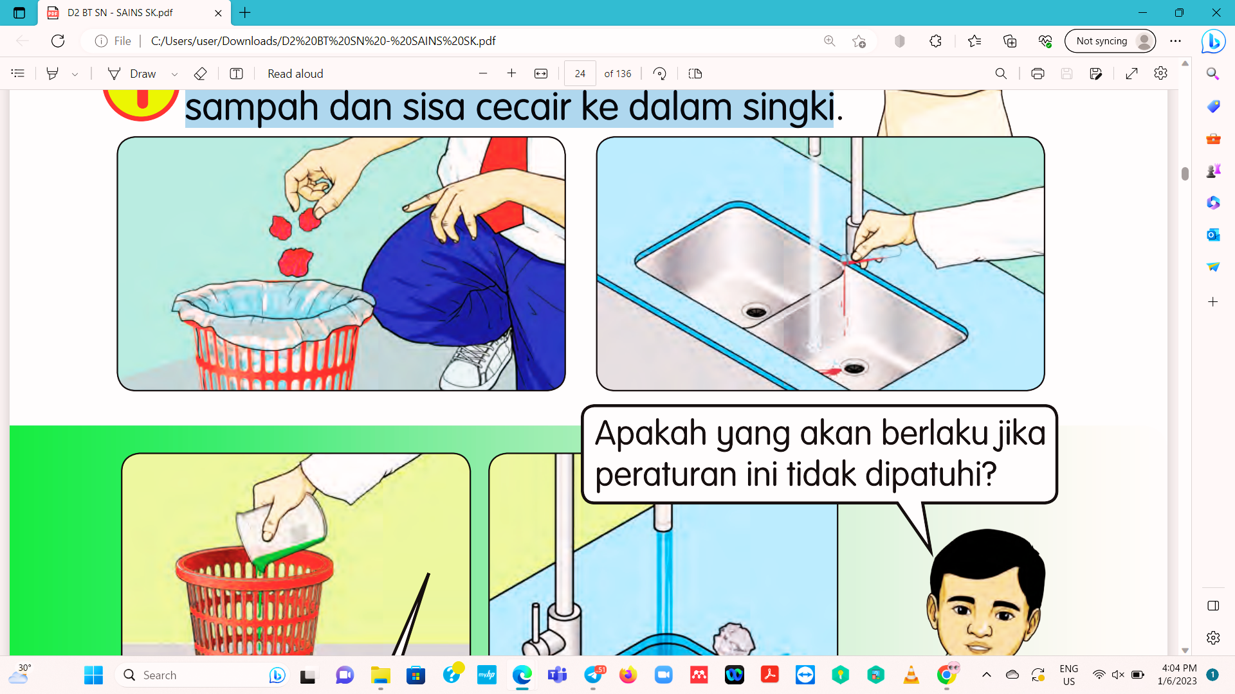
Buang sisa pepejal ke dalam bakul sampah dan sisa cecair ke dalam singki

Slide 7

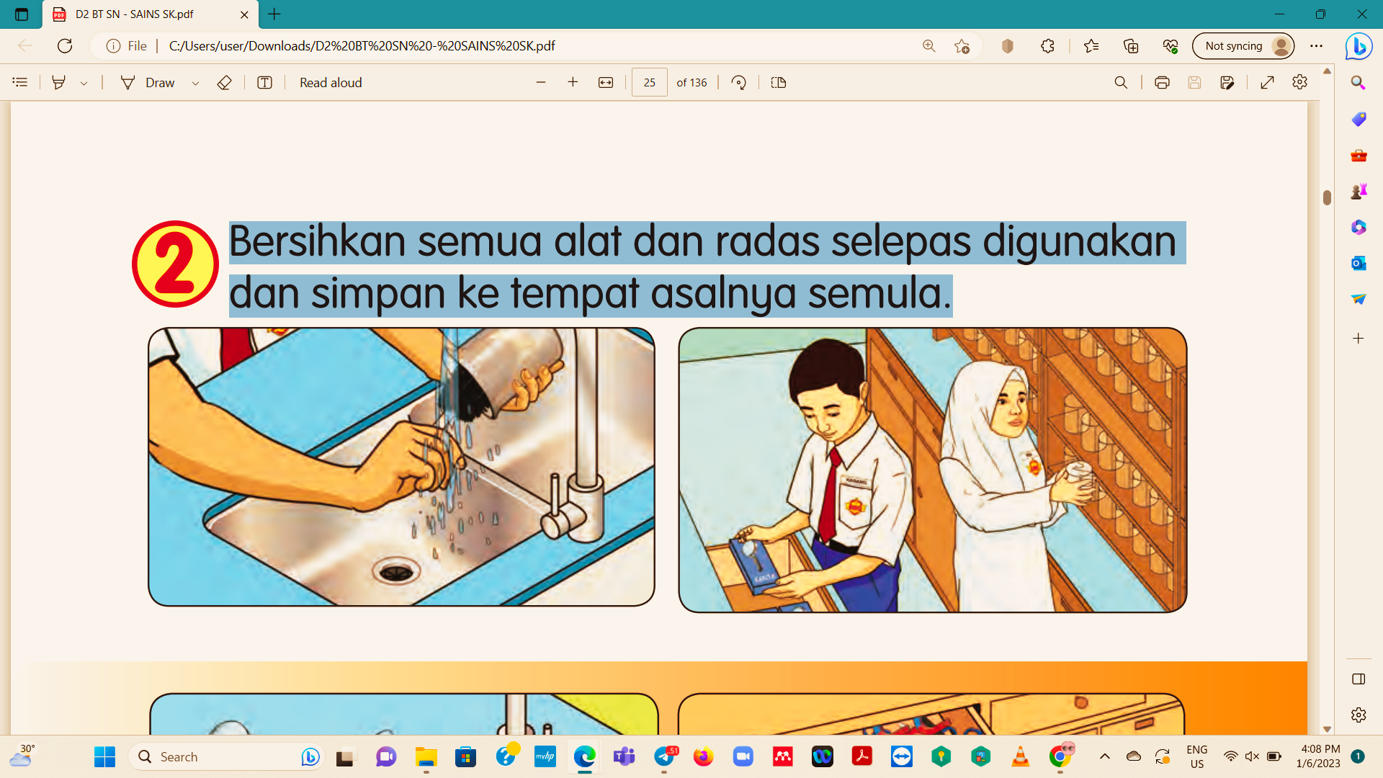
Bersihkan semua alat dan radas selepas digunakan dan simpan ke tempat asalnya semula.

Slide 8

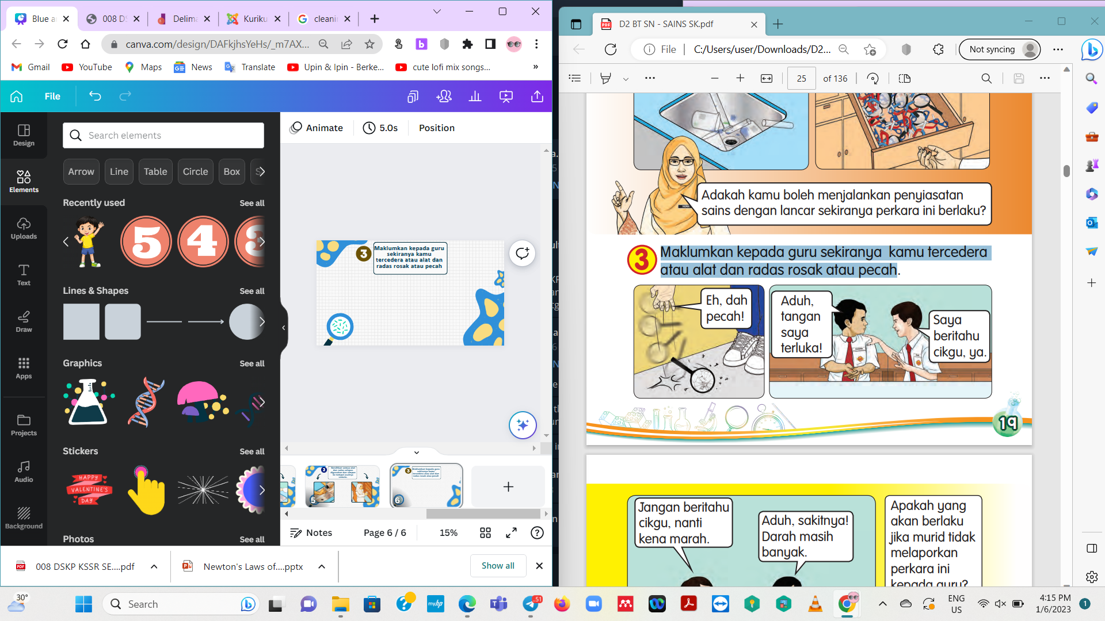
Maklumkan kepada guru sekiranya kamu tercedera atau alat dan radas rosak atau pecah

Slide 9




Sebelum memasuki Bilik Sains, tinggalkan beg di luar kelas dan bawa buku dan alat tulis sahaja.

Slide 10


Bilik Sains menjadi lebih bersih dan kemas
Pembelajaran berlaku dengan berkesan
Kepentingan mematuhi peraturan Bilik Sains
Mengelakkan kemalangan daripada berlaku
Mengelakkan Bilik Sains menjadi kotor
Mengelakkan sinki Bilik Sains tersumbat

Slide 11


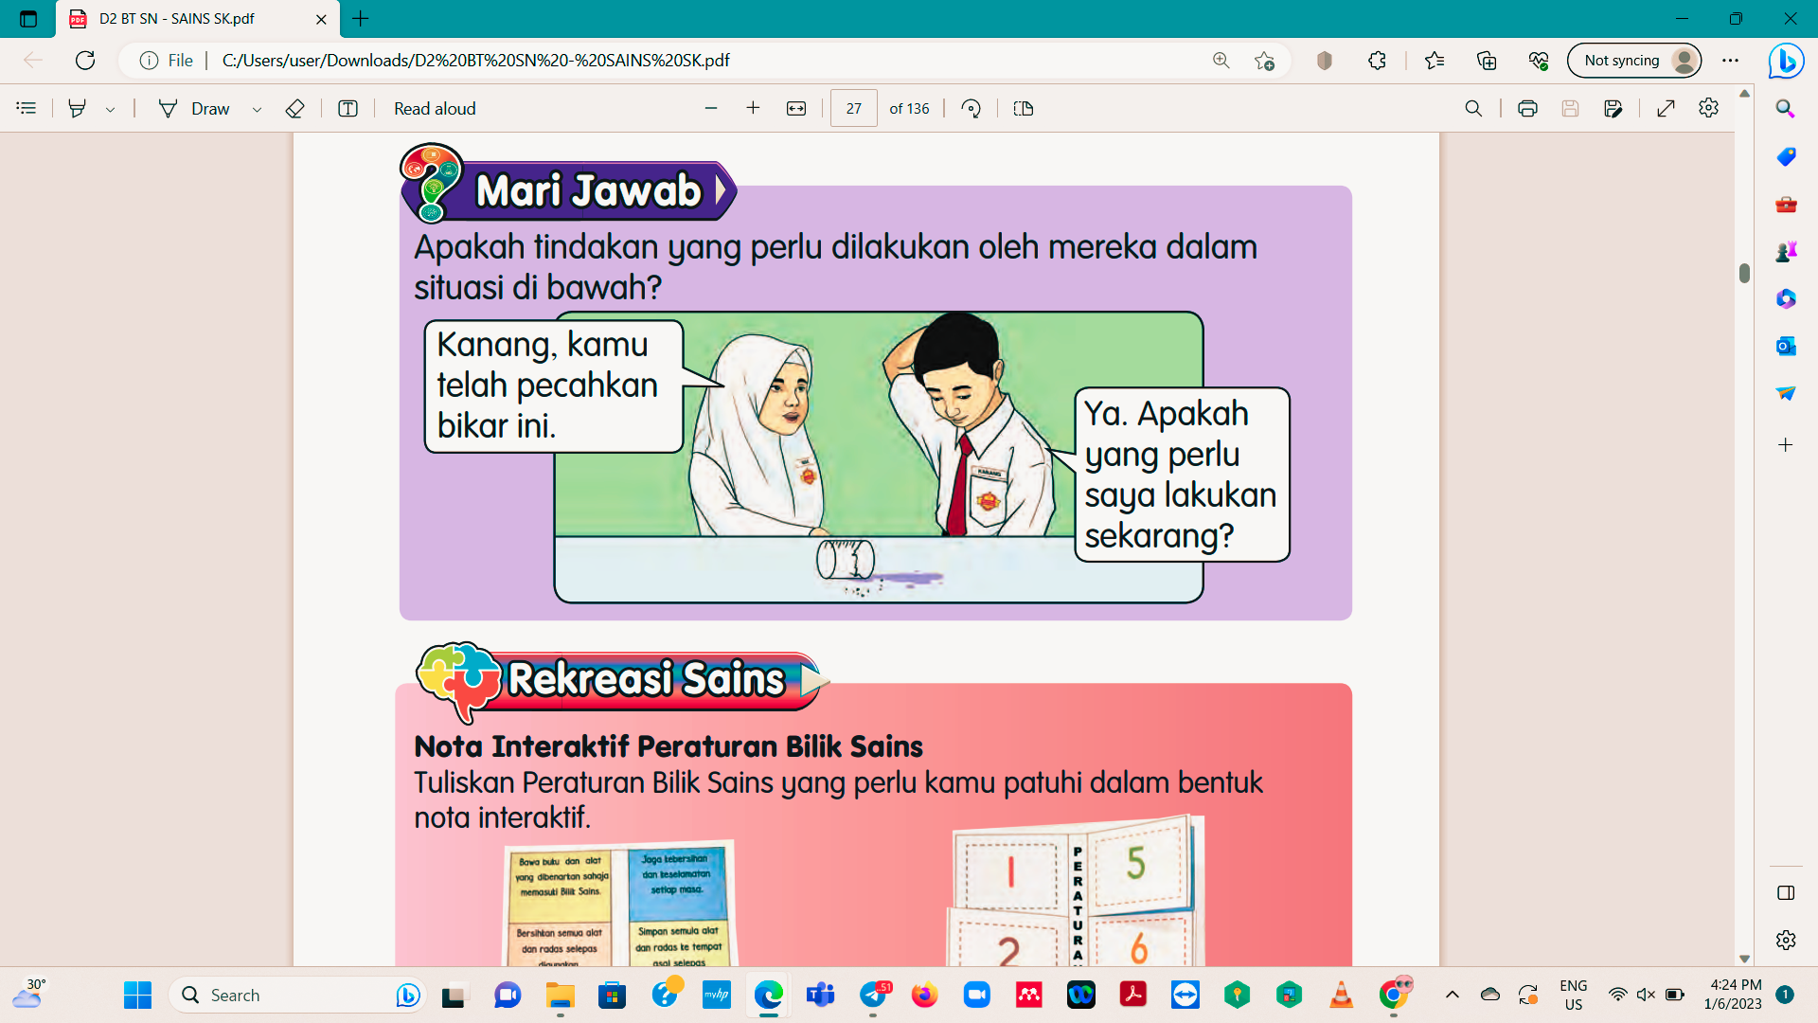
MARI CUBA SELESAIKAN !
Apa yang perlu dilakukan oleh Kanang ?

Slide 12

APA YANG PERLU DILAKUKAN OLEH KANANG?
Kanang harus melaporkan kepada guru tentang kemalangan yang berlaku.

Slide 13
Sekian,
Terima Kasih

